Slide 1
Communauté des maladies émergentes et zoonotiques Signaux d'intérêt pour CSHIN
21 novembre 2024
www.cezd.ca

Slide 2
Tendances de la peste porcine africaine
L'augmentation du nombre de cas de porcs d'élevage observée au troisième trimestre 2023 ne s'est pas produite en 2024.
Encore un grand nombre des cas en cours
Peste porcine africaine - WOAH - World Organization for Animal Health
Notes:
La poussée de peste porcine africaine au troisième trimestre de l'année dernière ne s'est pas produite cette année.

Slide 3
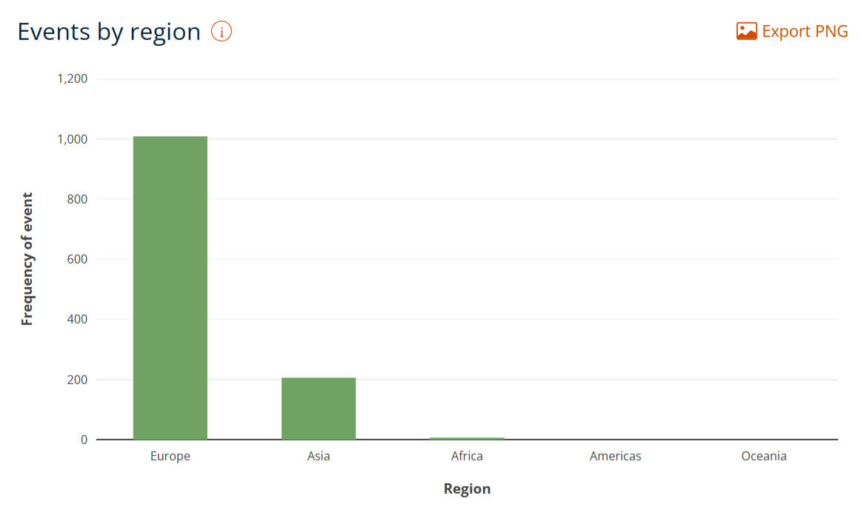
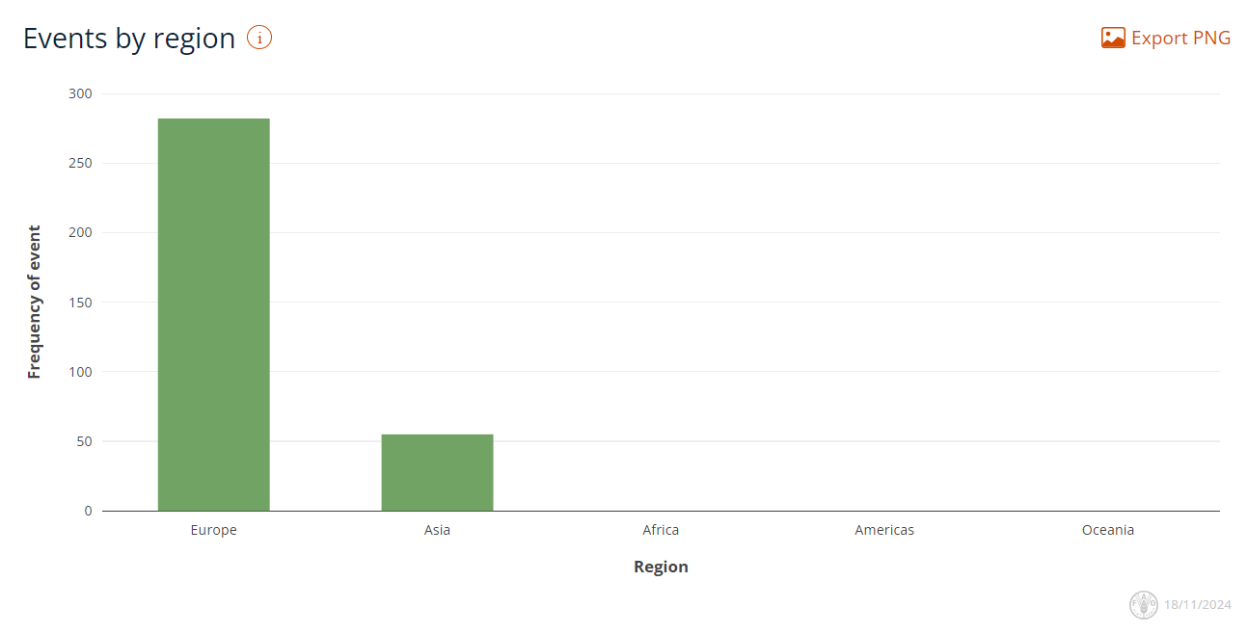
Peste porcine africaine au T3/T4 par région
Les cas en Europe sont des chiffres fiables
Les cas d'Asie sont largement sous-estimés, la Chine et l'Inde n'étant pas incluses dans les données de l'Empressi.
Q3
Europe (1 009)
Asie (206)
Afrique (5)
T4 à ce jour
Europe (282)
Asie (55)
https://empres-i.apps.fao.org/general
Notes:
Nous sommes convaincus qu'un grand nombre de cas se poursuivent en Europe, mais la Chine et l'Inde ne signalent pas systématiquement les cas à WOAH, alors que nous voyons des preuves de cas de peste porcine africaine dans les rapports des médias et les résultats scientifiques de ces pays. L'Inde inclut la peste porcine africaine dans ses rapports semestriels, mais n'a rien téléchargé depuis le deuxième trimestre de 2023 (^{nd} ). La Chine n'inclut pas de cas dans ses rapports semestriels et indique que ses dernières détections remontent à 2021.

Slide 4
Cas notables de peste porcine africaine - Europe
Cas allemands en Hesse près de la frontière française (cas domestiques et sauvages)
Génotypes du sud-est de l'Europe et de l'est de l'Allemagne
La France a renforcé la surveillance et envisage de construire une clôture pour éloigner les sangliers.
C'est en Pologne que l'on trouve le plus grand nombre de cas, principalement chez les sangliers.
L'Ukraine réussit à continuer à faire des reportages alors qu'elle est constamment assiégée
Sanglier
Porcs domestiques
Q3
https://empres-i.apps.fao.org/general

Slide 5
ASF Freedom - Europe
Q3
La Suède a fait une auto-déclaration de liberté d'ASF dans tous les suids à WOAH.
Le cas signalé en juillet 2024 provenait d'un sanglier dont on pensait qu'il était mort près d'un an plus tôt
Notes:
Suède - 24 septembre : la Commission européenne reconnaît officiellement la Suède comme pays libre.
de la peste porcine africaine, un an après que la maladie a été détectée pour la première fois chez un sanglier dans le Västmanland.
comté. Le pays a signalé son premier cas de peste porcine africaine le 6 septembre 2023, impliquant un sanglier.
près de Fagersta, à environ 150 km au nord-ouest de Stockholm. En réponse, un
Une vaste campagne a été lancée, qui a coûté près de 11 millions de dollars (10 millions d'euros). Les autorités
a identifié 70 sangliers infectés dans la région et en a euthanasié 116 pour éviter toute propagation. En tant que
à la fin du mois de septembre 2023, aucun autre sanglier infecté n'a été signalé. Aucune exploitation n'a été
touchés. Avec cette déclaration, les autorités suédoises s'apprêtent à lever la zone d'infection et toutes les mesures de lutte contre les maladies infectieuses.
les restrictions restantes.

Slide 6
ASF Freedom - Europe
La Commission européenne a reconnu la Sardaigne indemne du génotype I de la peste porcine africaine (sangliers et porcs domestiques).
Génotype I (endémique en Afrique) introduit en Sardaigne en 1978
Nécessité d'une collaboration entre tous les acteurs de la société : agriculteurs, communautés locales et forces de l'ordre.
L'éradication a nécessité une surveillance intense, des mesures de biosécurité et une formation pour les agriculteurs et les chasseurs.
SHIC Global Disease Monitoring Reports - Centre d'information sur la santé porcine - Rapport d'octobre 2024
Q3
Notes:
Le 24 septembre, la Commission européenne a officiellement reconnu la Sardaigne
comme exempte du génotype I de la peste porcine africaine, à la suite d'une campagne d'éradication couronnée de succès qui a débuté après la fin de l'année.
la maladie a été détectée pour la première fois sur l'île en 1978. Le génotype I est considéré comme endémique dans
Afrique et diffère du génotype II, qui circule actuellement en Europe. Autorités sardes
a salué les efforts de collaboration des agriculteurs, des communautés locales et des forces de l'ordre dans les domaines suivants
pour franchir cette étape. La stratégie d'éradication comprenait une surveillance stricte, une biosécurité
et la formation des éleveurs et des chasseurs. Les fonctionnaires soulignent l'importance de
une vigilance constante pour éviter une résurgence de la maladie, d'autant plus que la PPA reste un problème majeur pour les pays en voie de développement.
menace importante dans d'autres régions d'Italie et d'Europe.

Slide 7
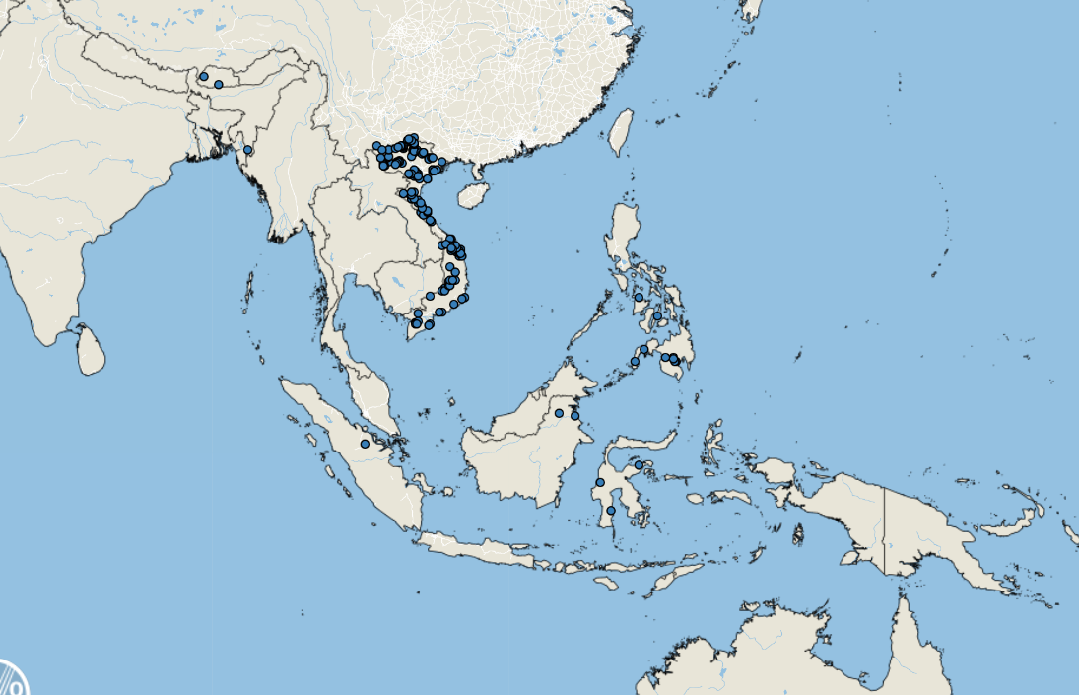
Cas notables de peste porcine africaine - Asie
Q3
La grande majorité des cas recensés au cours des troisième et quatrième trimestres ont été signalés au Viêt Nam.

Slide 8
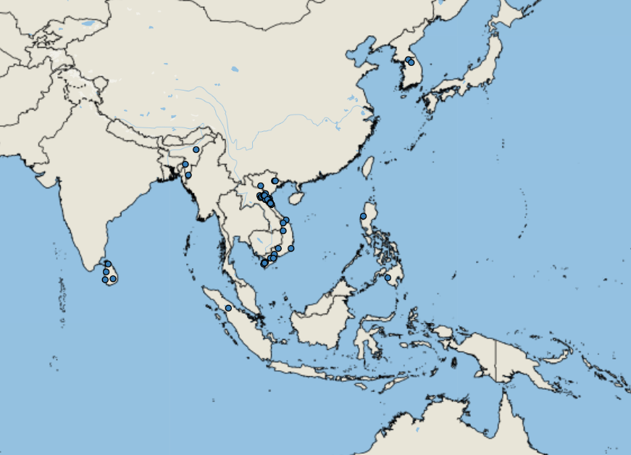
Cas notables de peste porcine africaine - Asie
T4 à ce jour
Q4
Sri Lanka - 1st Détection
Les détections en Inde ne sont pas signalées immédiatement au WOAH mais font régulièrement l'objet de reportages (notamment au Mizoram).
De nombreux autres pays asiatiques n'adressent pas de rapports immédiats à l'OMSA, y compris la Chine (certains incluent des rapports semestriels).
Notes:
L'Inde fait état de la peste porcine africaine dans ses rapports semestriels à WOAH, mais elle est en retard - le rapport 1st pour 2024 n'est pas encore disponible.
Exemple de cas indien rapporté par les médias
Inde | 30 août : la peste porcine africaine a été détectée dans le village de Thizama, dans le district de Kohima, dans l'État du Nagaland.
Les autorités ont désigné un rayon de 1 km autour du village comme étant une zone infectée et une zone d'alerte a été mise en place.
zone de surveillance couvrant 9 km supplémentaires à l'extérieur de la zone infectée. Ils ont également interdit les animaux
le transport jusqu'à l'abattoir et l'importation et l'exportation de porcs (aucune information n'a été communiquée)
concernant les produits de la viande de porc).
La peste porcine africaine continue de causer des ravages financiers au Mizoram : 10 050 porcs sont morts et 18 300 porcs ont été abattus.
ont été abattus depuis février, bien que le Mizoram Animal Husbandry and Veterinary Department
a signalé que la mortalité porcine liée à la peste porcine africaine avait récemment diminué. Les pertes financières au Mizoram s'élèvent à
estimée entre 2,75 et 3,0 millions de dollars.

Slide 9
ASF Freedom - Taiwan
T4 à ce jour
Q4
Autodéclaration de liberté faite à l'OMAH
Porcs domestiques et sangliers
Notes:
Taïwan | 1er novembre : officiellement reconnue par la WOAH comme exempte de peste porcine africaine, ce qui en fait le deuxième pays de l'Union européenne à être exempt de peste porcine africaine.
pays d'Asie de l'Est, avec le Japon, à obtenir ce statut. Le ministère de l'agriculture
a souligné que l'appellation "indemne de peste porcine africaine" renforcera l'industrie porcine taïwanaise en développant les exportations.
possibilités. Taïwan s'est déjà affranchie de la fièvre aphteuse en 2020 et a demandé à être exemptée de la PPC.
Une décision devrait être prise en mai 2025. Taïwan a réussi à prévenir les cas de peste porcine africaine grâce aux mesures suivantes
des contrôles frontaliers et des mesures de biosécurité rigoureux, favorisant une croissance durable de son cheptel
secteur.

Slide 10
Les souches vivantes atténuées du génotype II du vaccin contre la peste porcine africaine ne peuvent pas protéger complètement les porcs contre la souche recombinante émergente du génotype I/II du virus de la peste porcine africaine au Vietnam - PubMed
En 2021, des virus recombinants de la peste porcine africaine (rASFV I/II) contenant des éléments génétiques des génotypes I et II du virus de la peste porcine africaine sont apparus en Chine
2023 Cas de rASFV I/II découverts dans le nord du Vietnam et dans la région de Primorsky en Russie
Près des frontières avec la Chine
Le Viêt Nam dispose de deux vaccins vivants atténués homologués contre la peste porcine africaine.
Les porcs vaccinés avec des vaccins approuvés ont succombé à l'infection ou ont développé des signes de peste porcine africaine chronique lorsqu'ils ont été exposés au rASFV I/II.
Important, car nous espérions que les vaccins réduiraient la quantité de virus circulant dans le monde, ce qui diminuerait le risque d'introduction au Canada.
Notes:
Étude scientifique de l'efficacité des vaccins existants contre la peste porcine africaine au Viêt Nam contre le nouveau virus recombinant apparu en Chine en 2021.

Slide 11
Les souches vivantes atténuées du génotype II du vaccin contre la peste porcine africaine ne peuvent pas protéger complètement les porcs contre la souche recombinante émergente du génotype I/II du virus de la peste porcine africaine au Vietnam - PubMed
Groupe témoin = PBS
Vaccin (IM) ASFV-G-ΔI177L
Vaccin (IM) ASFV-G-ΔMGF
3 groupes de 6 porcs
Croisé Yorkshire-Landrace-Duroc de 8 semaines
Négatif pour la peste porcine africaine, le PCV2, la fièvre aphteuse, la peste porcine classique et le SDRP (test moléculaire).
Sérologie de la peste porcine africaine négative
Séparer les groupes et les laisser s'acclimater pendant une semaine.
Vacciné
Notes:
Des écouvillons nasaux, des échantillons de sérum et de sang total ont été prélevés sur chaque porc à 0, 7, 14, 21 et 28 jours après la vaccination
(dpv). Pour la collecte des échantillons, chaque porc a été attaché à l'aide d'un collet. Après le prélèvement de l'échantillon
le 28 jpv, tous les porcs ont été soumis à une provocation IM avec le rASFV I/II à 103 HAD50 dans 1 ml.
par porc.

Slide 12
Les souches vivantes atténuées du génotype II du vaccin contre la peste porcine africaine ne peuvent pas protéger complètement les porcs contre la souche recombinante émergente du génotype I/II du virus de la peste porcine africaine au Vietnam - PubMed
0 7 14 21 28
Suivi pendant 28 jours après la vaccination, prélèvement d'écouvillon, de sérum et de sang total tous les 7 jours pendant 28 jours.
Les porcs témoins sont restés en bonne santé
Fièvre apparente chez plusieurs porcs du groupe ASFV-G-ΔI177L, avec un décès au jour 7
Un porc a présenté une légère fièvre après la vaccination par (IM) ASFV-G-ΔMGF
Jour 28, provocation par le virus recombinant de la peste porcine africaine

Slide 13
Les souches vivantes atténuées du génotype II du vaccin contre la peste porcine africaine ne peuvent pas protéger complètement les porcs contre la souche recombinante émergente du génotype I/II du virus de la peste porcine africaine au Vietnam - PubMed
Contrôle
Tous ont été retrouvés morts ou
Euthanasiés au 6ème jour
ASFV-G-ΔI177L
0 4 7 14 21 28
1 personne retrouvée morte le 9e jour
1 personne retrouvée morte jour 18
1 euthanasié jour 19
2 ont survécu, ont développé une PPA chronique
ASFV-G-ΔMGF
Des points finaux sans cruauté ont été atteints
2 euthanasiés jour 6
2 euthanasiés jour 7
2 euthanasiés 8
Les porcs vaccinés avec l'ASFV-G-ΔMGF ou l'ASFV-G-ΔI177L, lorsqu'ils ont été confrontés au rASFV I/II, ont succombé à l'infection ou ont développé des signes de peste porcine africaine chronique.
Notes:
Après la provocation, les porcs ont continué à être surveillés deux fois par jour pour détecter les signes cliniques (fièvre,
anorexie, dépression, décoloration de la peau, démarche chancelante, toux, constipation et diarrhée),
et la température rectale ont été mesurées quotidiennement tout au long de l'expérience. Écouvillons nasaux,
des échantillons de sérum et de sang total ont été prélevés 4, 7, 14, 21 et 28 jours après la provocation
(dpc). Les températures rectales supérieures à 40 degrés pendant 2 jours consécutifs ont été considérées comme
fièvre. Tout porc atteignant le point final humain a été euthanasié à l'aide de 10 ml de sodium
pentobarbital (240 mg/mL) par injection intraveineuse. Tout animal trouvé mort ou euthanasié
a fait l'objet d'un examen post-mortem complet et des tissus ont été prélevés pour la recherche de virus.
détection. Un système de notation clinique mis au point en interne (tableau S1 des matériaux complémentaires)
a été utilisé pour enregistrer les résultats cliniques quotidiens de chaque animal.

Slide 14
Deux porcs qui avaient été vaccinés avec l'ASFV-G-ΔI177L et qui avaient survécu ont développé des signes chroniques de peste porcine africaine.
L'espoir d'une vaccination pour lutter contre la peste porcine africaine est menacé, car des souches recombinantes remplaceront le génotype II là où la vaccination a eu lieu.
Important parce que le risque international de peste porcine africaine restera élevé

Slide 15
Fièvre aphteuse - Tendance des risques
SAT-2 au Moyen-Orient
La ligne de tendance des risques est revenue à la ligne de base après le pic dû à SAT-2 au Moyen-Orient l'année dernière.
COVID
Fièvre aphteuse en Indonésie
Notes:
La ligne de tendance des risques est revenue à la ligne de base de l'année dernière, lorsque nous partagions des informations sur le SAT-2 au Moyen-Orient.

Slide 16
Cas de fièvre aphteuse
20 cas au troisième trimestre
17 Afrique
S. Afrique SAT-3
Mozambique SAT-1 + non identifié
3 Asie
Chine O + non identifié
Turquie A
10 jusqu'à présent au quatrième trimestre en Asie
Indonésie non identifié
Chine O
Notes:
20 cas au troisième trimestre
17 en Afrique
Afrique du Sud SAT3
Mozambique SAT1 + non identifié
3 en Asie
Chine O et non identifié
Turquie A
~10 jusqu'à présent au 4ème trimestre
Indonésie type non identifié
La Chine vient de signaler la présence du type O chez des porcs à l'abattoir

Slide 17
Cas notables de fièvre aphteuse T3
Sérotype A en Turquie (1st fois en 6 ans)
SAT-2/XIV pas de nouveaux pays mais des cas en cours en Turquie et en Irak, mais pas de nouveaux pays.
Mouvements fréquents du pool 4 vers le pool 3
Rapports des laboratoires de référence | Laboratoire mondial de référence pour la fièvre aphteuse

Slide 18
Un vaccin contre la fièvre aphteuse : une victoire pour l'Afrique de l'Est
Le vaccin a été développé dans le cadre du projet AgResults Vaccine Challenge,
Un concours d'une durée de huit ans et d'un montant de 17,34 millions de dollars US, organisé par l'organisation caritative GALVmed, spécialisée dans l'élevage de bétail, vise à récompenser les résultats obtenus.
Le vaccin quadrivalent, fabriqué par la société Biopharma basée au Maroc
Vaccin contre les virus O, A, SAT1 et SAT2, dont on sait qu'ils circulent en Afrique de l'Est.
Il s'agit du premier vaccin quadrivalent contre la fièvre aphteuse à être enregistré dans la région.
Toute diminution de l'activité de la fièvre aphteuse dans les zones d'endémie signifie que la charge virale mondiale diminuera et que notre propre risque d'introduction sera moindre
Notes:
Financé par les gouvernements de l'Australie, du Canada, du Royaume-Uni et des États-Unis, ainsi que par la Fondation Bill & Melinda Gates, le projet est structuré comme un partage des coûts qui réduit le coût par dose pour les acheteurs.

Slide 19
IAHP chez 2 porcs en Oregon
Petite ferme
Les porcs cohabitent avec les volailles, partagent l'équipement, l'eau, etc.
5 porcs sur le site (tous détruits)
Pas de maladie clinique
2 confirmés positifs avec une faible charge virale
Génotype D1.2 provenant d'oiseaux sauvages des environs
Podcasts sur le risque H5N1 pour les porcs - SHIC Talk - Swine Health Information Center
Plus d'informations sur le cas des porcs de l'Oregon
Il est important de comprendre le H5N1 et sa capacité à infecter les espèces de mammifères.
Toute espèce infectée par plusieurs souches de grippe peut donner naissance à de nouveaux virus réassortis.

Slide 20
Homme - Grippe A(H3N2)v Canada (Saskatchewan)
Nouveau cas humain de grippe A d'origine porcine en Slovaquie
Enfant <18 ans
Diminution de l'appétit
Arthralgie
Vertiges
Fatigue
Otite
Rhinorrhée
Congestion nasale
Maux de gorge
N'a pas été hospitalisé
Entièrement récupéré
Pas d'exposition connue à des personnes ou des animaux symptomatiques avant la maladie
Vit dans une ferme avec du bétail sans contact direct déclaré
Pas de bétail symptomatique dans l'exploitation
Bien que les cas soient rares au Canada, ils restent importants pour la sécurité des travailleurs.
Les humains transmettent la grippe aux porcs plus souvent que les porcs ne transmettent la grippe aux humains !
Notes:
Un nouveau cas humain de grippe A(H3N2)v d'origine porcine a été signalé en juillet 2024 au Canada.
Le cas était un enfant (< 18 ans) de la Saskatchewan, au Canada. Le 10 juin 2024, le cas a développé des symptômes incluant une diminution de l'appétit, des arthralgies, des vertiges, de la fatigue, des otites, une rhinorrhée, une congestion nasale, des maux de gorge et une production d'expectorations. Le 16 juin 2024, le cas a demandé des soins médicaux d'urgence. Il n'a pas été hospitalisé et s'est rétabli depuis. Les responsables de la santé publique n'ont trouvé aucune exposition connue aux personnes ou aux animaux symptomatiques avant l'apparition des symptômes. Le cas vit dans une ferme où se trouvent des bovins et des porcs, mais il n'a pas signalé de contact direct avec le bétail. Aucun bovin ou porc symptomatique n'a été signalé dans l'exploitation, ni aucun contact symptomatique avec le cas.

Slide 21
Cas de grippe porcine chez l'homme (cas de variante humaine de la grippe A)
ÉTATS-UNIS
H1N1v dans l'Ohio
H1N2v en Pennsylvanie
Les deux patients ont plus de 18 ans
Symptômes apparus en août
Exposition déclarée aux porcs
Hospitalisé brièvement et rétabli
ÉTATS-UNIS
H3N2v - Colorado
<18 ans a participé à une foire agricole
H3N2v - Michigan
Détails inconnus
Vietnam H1N1v
Femme de 70 ans
Conditions médicales sous-jacentes
A développé une pneumonie et est décédée
Source d'exposition inconnue

Slide 22
Résultats scientifiques
Article complet : Modèles spatiaux de propagation du virus de l'influenza A à travers les compartiments dans les élevages commerciaux de porcs aux États-Unis
Exploration des intermédiaires potentiels dans la transmission inter-espèces du virus de la grippe A à l'homme
Les services vétérinaires de l'APHIS publient une version révisée de la stratégie de réponse à la maladie de l'encéphalite japonaise (EJ) pour 2024 | Animal and Plant Health Inspection Service
Isolement et caractérisation de Leptospira licerasiae chez des porcs autrichiens - un premier rapport de cas en Europe - PubMed
La caractérisation de trois virus de la peste porcine africaine provenant de différents contextes cliniques a révélé un mécanisme d'atténuation potentiel | Maladies animales | Texte intégral
Zoonose inversée du virus H3N2 saisonnier 2022-2023 détecté chez les porcs | npj Viruses
Modélisation de la dynamique de transmission du virus de la peste porcine africaine dans les porcheries commerciales : Quantifier la contribution des multiples voies de transmission | bioRxiv
Intégration de relevés systématiques et de données historiques pour modéliser la distribution d'Ornithodoros turicata americanus, un vecteur de préoccupation épidémiologique en Amérique du Nord
Nouveau virus de la gastro porcine chez des porcelets diarrhéiques dans la province de Jiangxi, en Chine : Prévalence, séquence du génome et pathogénicité

